Slide 1
Организация отдыха, оздоровления и занятости детей МБОУ СОШ №28 в летний период 2013-2014 уч.г.

Slide 2
Итоги летней оздоровительной кампании в 2013году
Формы занятости школьников | Кол-во | Охват
Лагеря с дневным пребыванием | -
Палаточные лагеря | 39 | 6%
Муниципальные профильные смены | 32 | 5%
Многодневные походы | 16 | 2,5%
Краткосрочные походы | 106 | 16%
Краткосрочные экспедиции | 52 | 8%
Дневные тематические площадки | 241 | 36%
Школьный спортивный клуб «Гармония» | 125 | 19%
Вечерние спортивные площадки | 167 | 25%
Водный туризм | -
Велосипедный туризм | 25 | 4%
Конный туризм | 6 | 1%
Школьное лесничество | -
Ремонтные бригады | 20 | 3%

Slide 3
Задачи: 1. проведение одной из самых массовых форм отдыха-- лагеря с дневным пребыванием на базе ОУ; 2. создание благоприятных условий для получения полноценного отдыха, занятости и оздоровления детей и подростков, в том числе детей группы "риска", учащихся, состоящих на учете, учащихся из неблагополучных и социально незащищенных семей, опекаемых детей; 3. обеспечение безопасности детей и подростков в летний период
Цель: Комплексное решение организации оздоровления, отдыха и занятости детей и подростков в летнее время

Slide 4
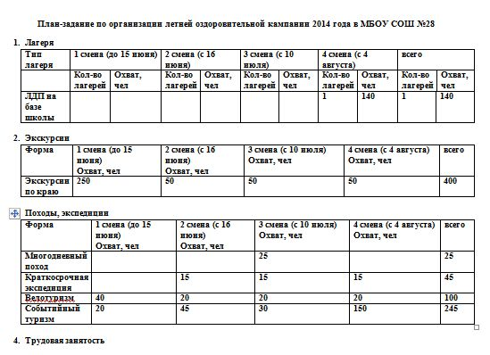

Slide 5
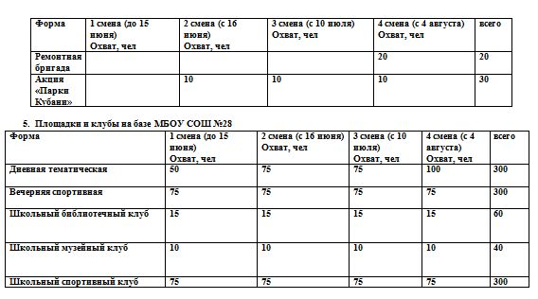
План-задание по организации летней оздоровительной кампании 2014 года (продолжение)

Slide 6
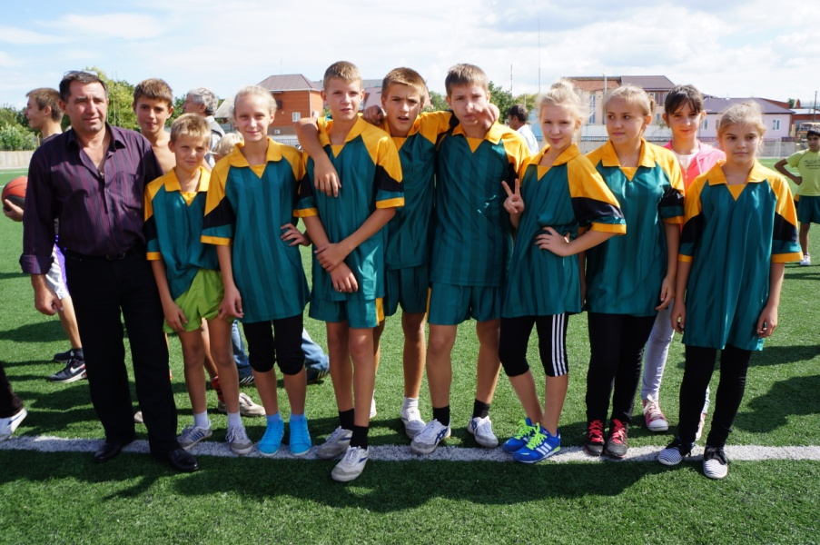
Организация работы школьных спортивных и тематических площадок

Slide 7
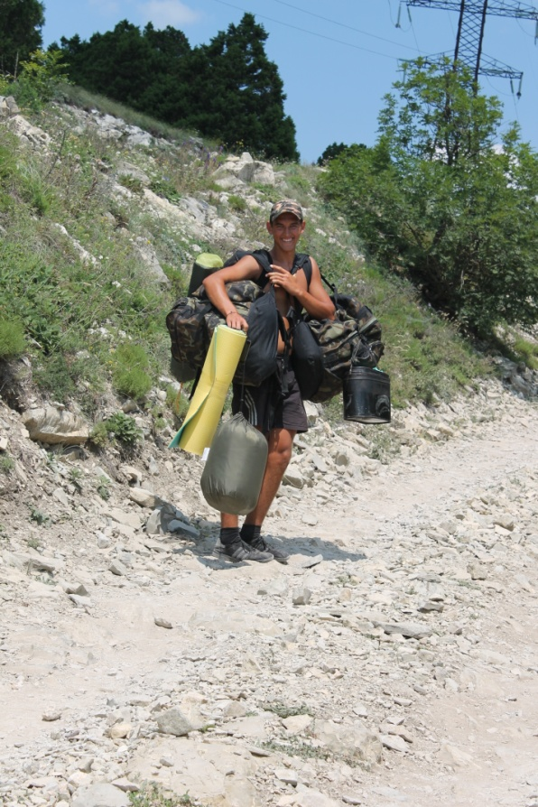
Многодневные походы

Slide 8
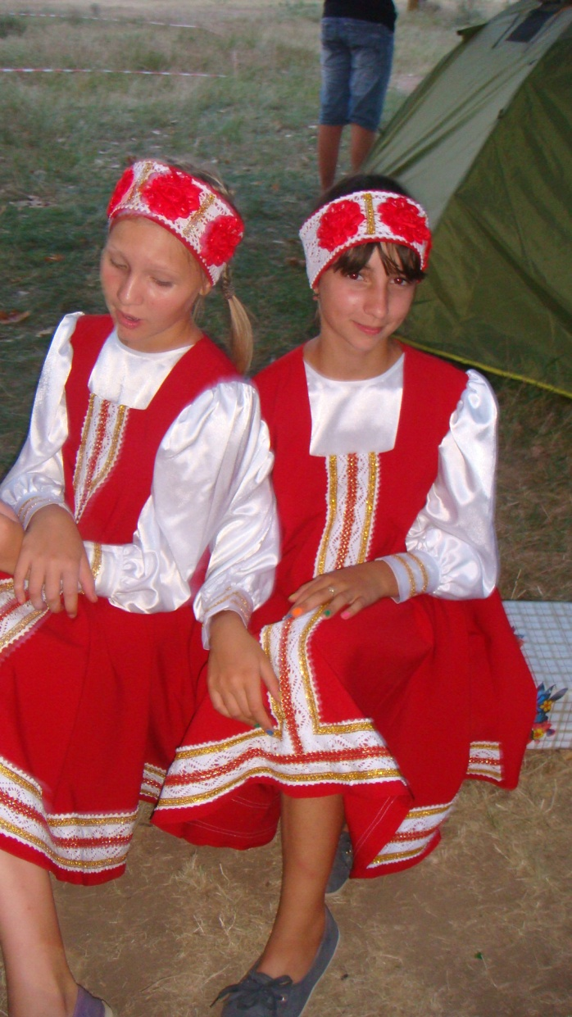
Участие в палаточных лагерях

Slide 9
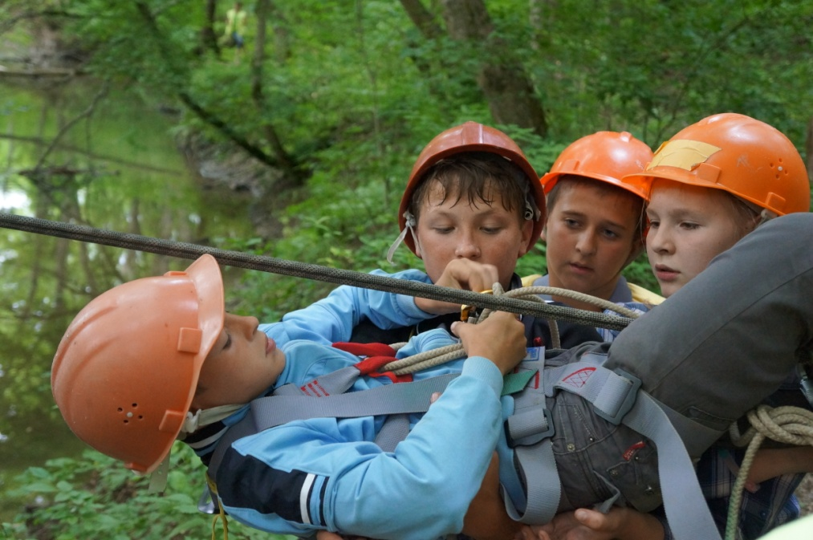
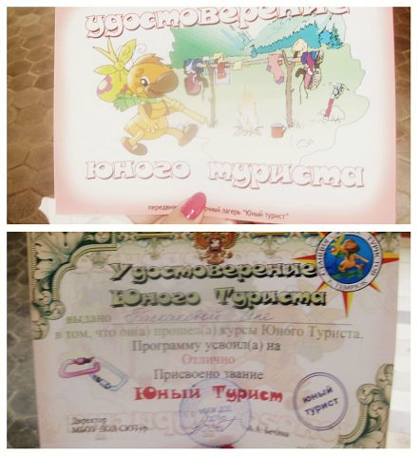
«Юный турист»

Slide 10
Однодневные экскурсии и походы

Slide 11
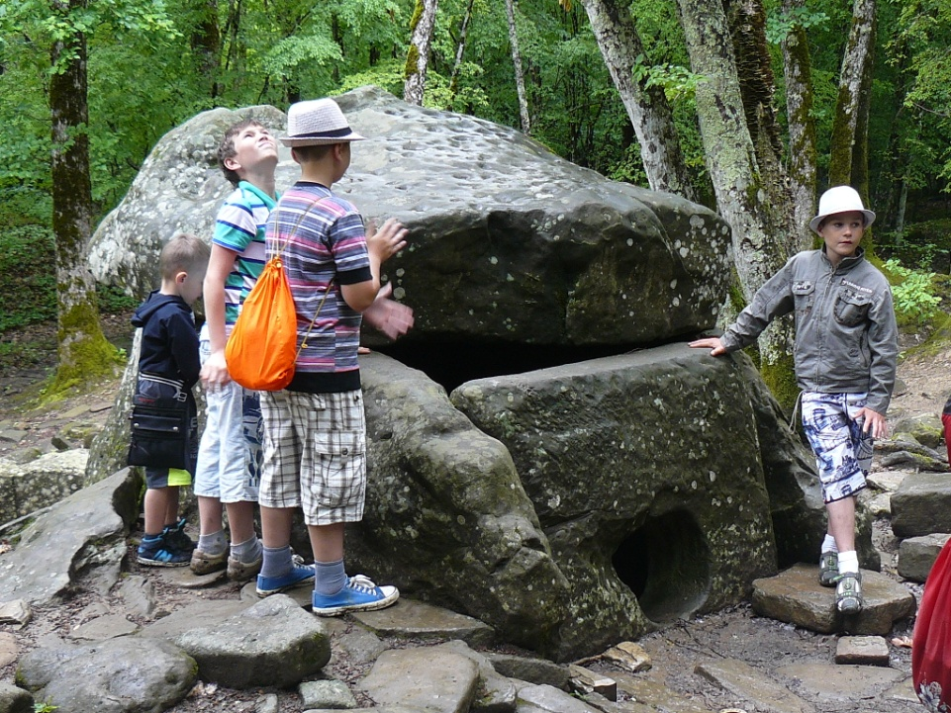
Краткосрочные экспедиции

Slide 12
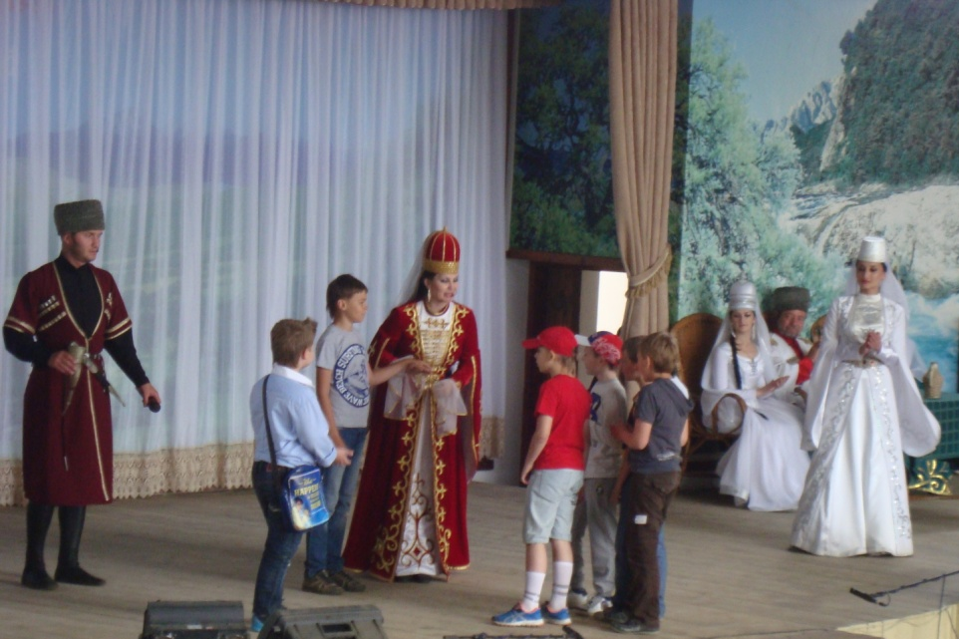
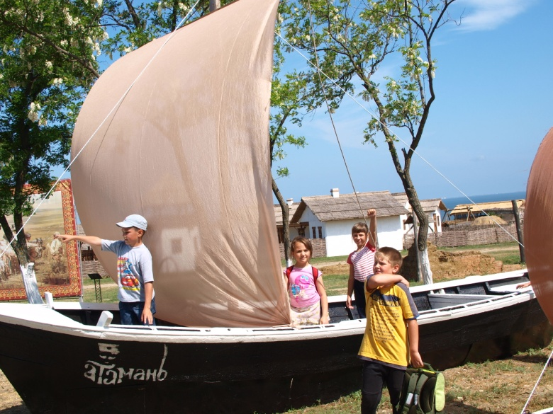
Событийный туризм

Slide 13
Велотуризм

Slide 14
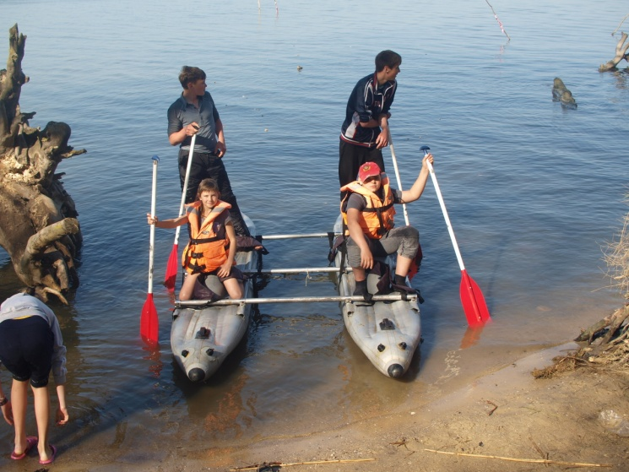
Водный туризм

Slide 15
Конный туризм

Slide 16
Заместитель директора по ВР Лысунец С.И. -ответственный за организацию летнего отдыха детей Мбоу СОШ №28
Спасибо за внимание!

